Slide 1
Les zones climatiques dans le monde
Géographie – Le monde
⇨ Les zones climatiques sur le planisphère

Slide 2
Souvenons-nous...
Lors de la séance précédente, nous avons tracé des
graphiques de relevés de températures.
Cela nous a permis de conclure qu’il y a
trois zones climatiques différentes sur la Terre.

Slide 3
Souvenons-nous...
Il y a :
- les zones froides, les températures
sont très basses toute l’année ;
- les zones tempérées, les températures
sont assez basses en hiver et assez chaudes en été ;
- les zones chaudes, les températures
sont très élevées toute l’année.

Slide 4
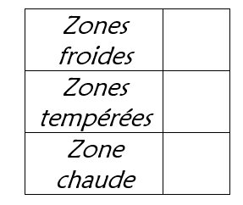
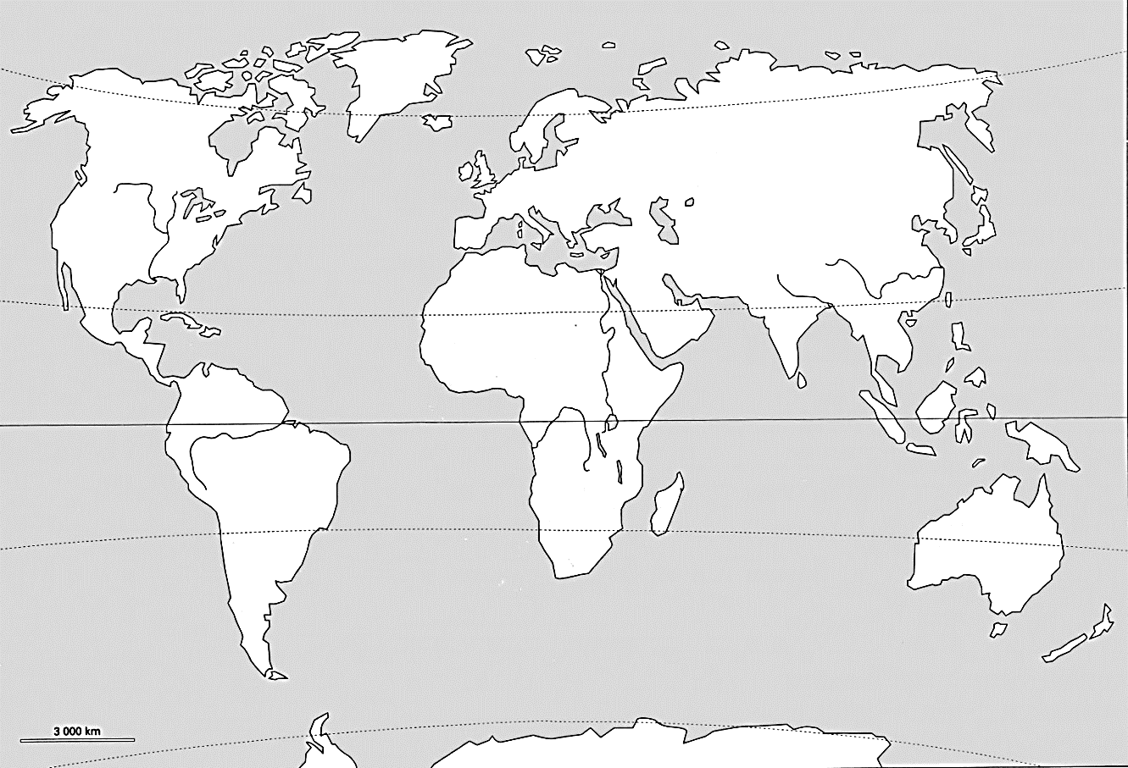
Aujourd’hui, nous allons voir où se situent ces différentes zones climatiques sur la Terre.
Nous allons donc avoir besoin d’un planisphère.

Slide 5
Nous allons commencer par placer un mot que l’on connait déjà :
équateur
équateur

Slide 6
Pour parler des zones climatiques, nous avons besoin d’utiliser d’autres expressions.
équateur

Slide 7
Plaçons le nom des lignes, autour de l’équateur :
tropique du Cancer
tropique du Cancer
équateur

Slide 8
Plaçons le nom des lignes, autour de l’équateur :
tropique du Capricorne
tropique du Cancer
équateur
tropique du Capricorne

Slide 9
Ajoutons le nom des lignes à l’extrême Nord et à l’extrême Sud :
cercle polaire Arctique
cercle polaire Arctique
tropique du Cancer
équateur
tropique du Capricorne

Slide 10
Ajoutons le nom des lignes à l’extrême Nord et à l’extrême Sud :
cercle polaire Antarctique
cercle polaire Arctique
tropique du Cancer
équateur
tropique du Capricorne
cercle polaire Antarctique

Slide 11
Nous allons pouvoir mettre un peu de couleur pour indiquer les zones climatiques.
cercle polaire Arctique
tropique du Cancer
équateur
tropique du Capricorne
cercle polaire Antarctique

Slide 12
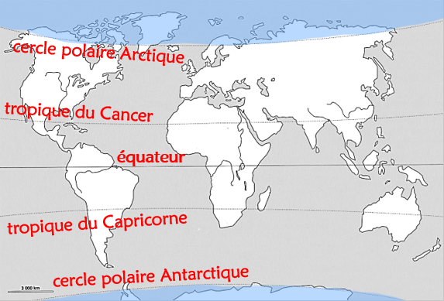
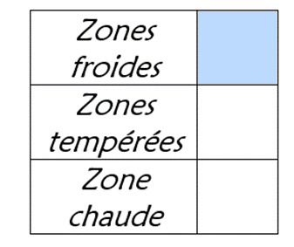
Commençons par les zones froides, que nous colorions en bleu.
cercle polaire Arctique
tropique du Cancer
équateur
tropique du Capricorne
cercle polaire Antarctique

Slide 13
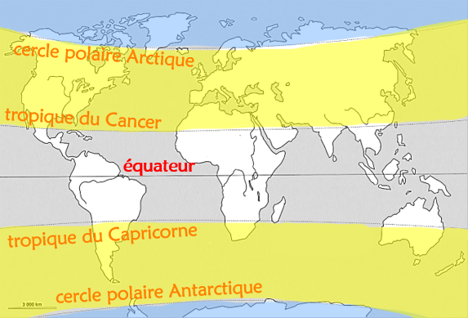
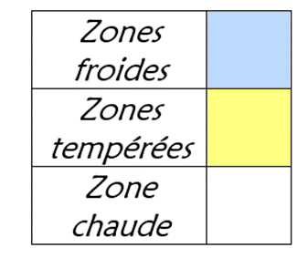
Passons à présent aux zones tempérées, que nous colorions en jaune.

Slide 14
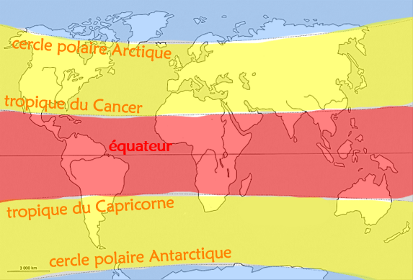
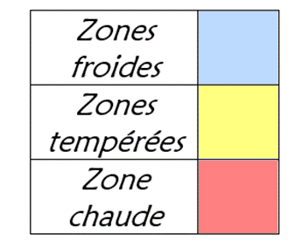
Finissons avec la zone chaude, que nous colorions en rouge.

Slide 15
Et voilà le travail !

